Slide 1
1. METABOLISME CEL·LULAR
Què és?
Conjunt de reaccions químiques que es donen dins les cèl·lules, per tal d’obtenir matèria i energia per realitzar les 3 funcions vitals. Quines?
Es donen en tots els éssers vius i les reaccions químiques són molt semblants, el que demostra l’origen comú d’ells.
En haver-hi un gran nombre de reaccions químiques cal un control coordinat de totes les reaccions.
2. Qui fa aquest control?
Els enzims. Són específics per a cada substrat i per a cada tipus de transformació.
Bàsicament el metabolisme és un conjunt de reaccions químiques d’oxidació i reducció. (Deshidrogenases)
Són processos on es produeixen transferència d’electrons.
Notes:
Per a què necessiten la matèria? Per créixer, desenvolupar-se o simplement mantenir la seva estructura, renovant les estructures. P. Ex., els humans renovem quasi tots els nostres àtoms cada 2 anys.
Per a què necessiten l’energia? Es guarda en els enllaços químics de les substàncies de reserva energètica, i si es necessita, es transforma en energia mecànica per moure, calorífica per mantenir la T, elèctrica per generar un impuls nerviós, lluminosa per emetre llum a la nit, etc..
Les reaccions químiques, s’han de produir només les necessàries i a la velocitat i quantitat que a cada moment correspon.
Els enzims són biocatalitzadors biològics, que possibiliten les reaccions amb un màxim d’eficàcia. La seva activitat està coordinada (regulada).
Són reaccions d’oxidació i reducció. Poden produir-se reaccions intermèdies o preparatives en les quals no hi hagi cap d’aquests processos, però globalment les vies ho són. La transferència d’electrons permet a la cèl·lula transformar l’energia alliberada en compostos rics en energia, que posteriorment es poden utilitzar en altres reaccions que la requereixen.
Els enzims que intervenen principalment són deshidrogenases: transporten e– i hidrogens simultàniament.

Slide 2
El NAD⁺ /NADH i el NADP⁺/NADPH intervenen en els processos de transferència d’electrons entre una substància que s’oxida: O, a una que es redueix: G.
e⁻
e⁻

Slide 3
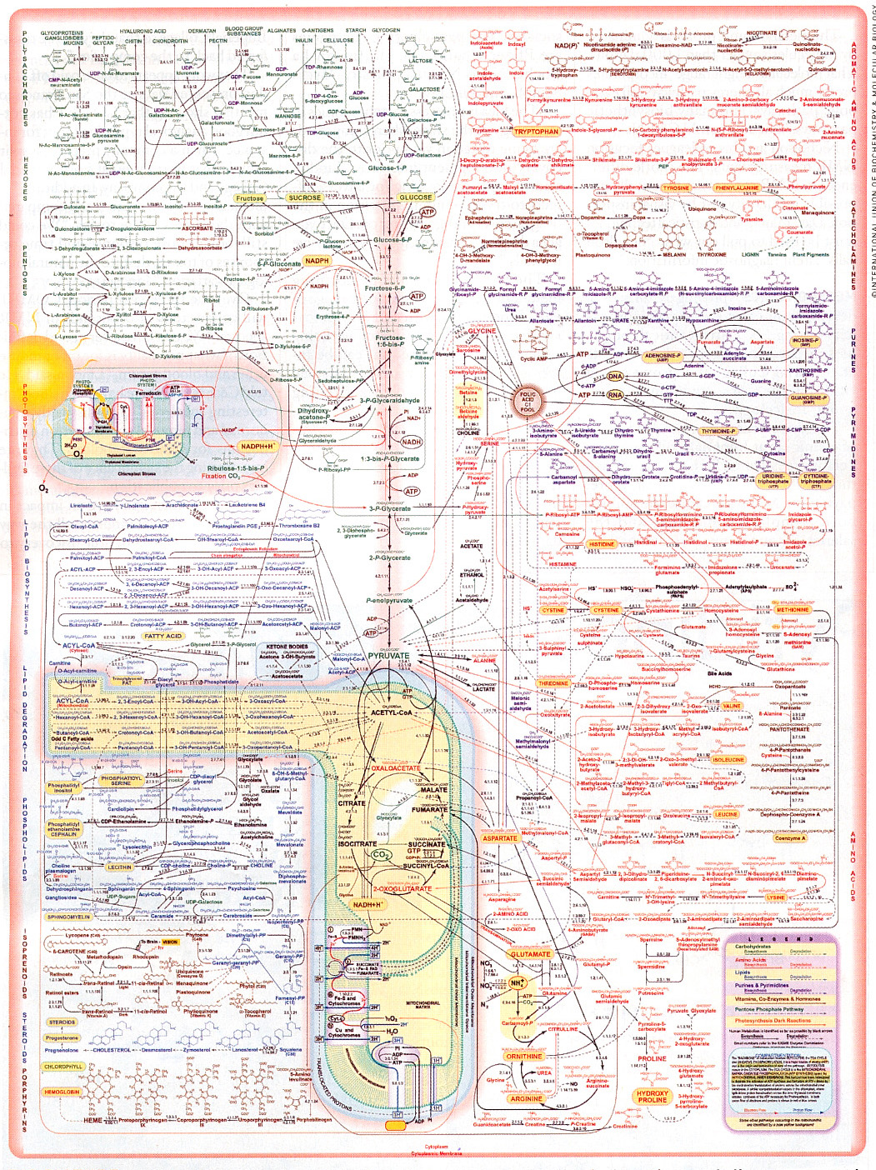
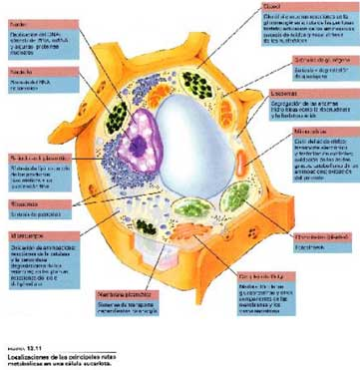
Enestar compartimentada la cèl·lula es poden dur reaccions químiques diferents sense que hi hagi interferències
Notes:
S’amenaça que cal saber-ho tot.
En està compartimentada la cèl·lula es poden dur reaccions químiques diferents sense que hi hagi interferències.
El NAD prèviament està oxidat i després es redueix gràcies a l’etanol: NADH+H

Slide 4
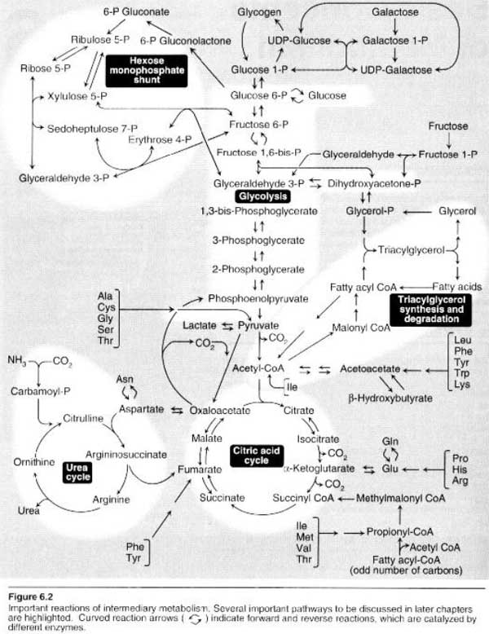
Dins de la idea de metabolisme cal distingir:
Metabòlits: molècules que intervenen en les reaccions dels éssers vius. Poden ser intermediaris.
Substrats i productes: compostos inicial i final d’una reacció.
Via metabòlica: conjunt de reaccions coordinades per tal de produir un producte final.
Metabolisme intermediari: petites vies que hi ha entre les grans vies metabòliques.

Slide 5
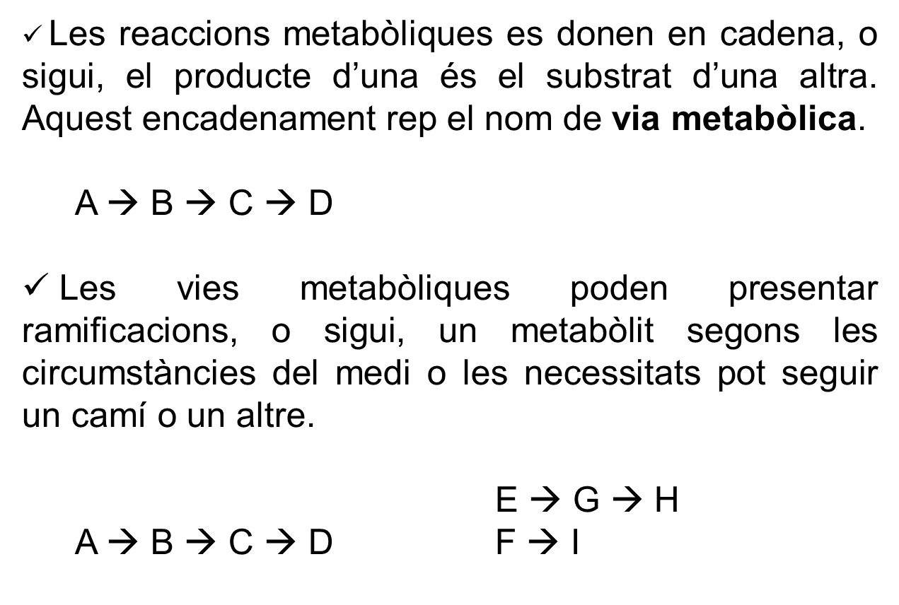

Slide 6
Globalment dins dels metabolisme es poden classificar 2 tipus de reaccions. Quines són?
Reaccions catabòliques: de degradació.
  Generalment són processos oxidatius i com a resultat produeixen energia.
  En general són processos convergents: d’un ampli ventall de substrats s’arriba a un conjunt reduït de productes, generalment molt oxidats: piruvat, acetil Co A, CO₂, etc.
L’oxidació dóna energia
Àcid gras

Slide 7
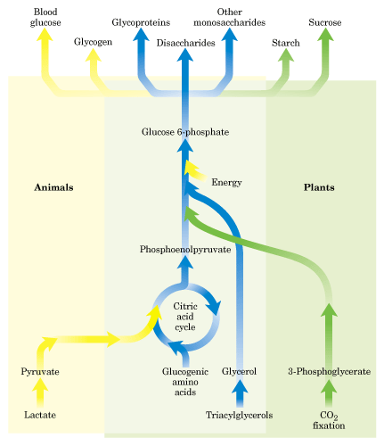
Reaccions anabòliques: de síntesi de biomolècules.
  Són processos constructius: es formen molècules més complexes a partir d’altres més simples. (formació d’àcids nucleics a partir de nucleòtids, o de proteïnes a partir d’aminoàcids...).
  Generalment són processos de reducció que precisen el consum d’energia
  (r. endergòniques).
  En general són processos divergents: d’un nombre reduït de substrats s’arriba a una gran diversitat de productes.

Slide 8
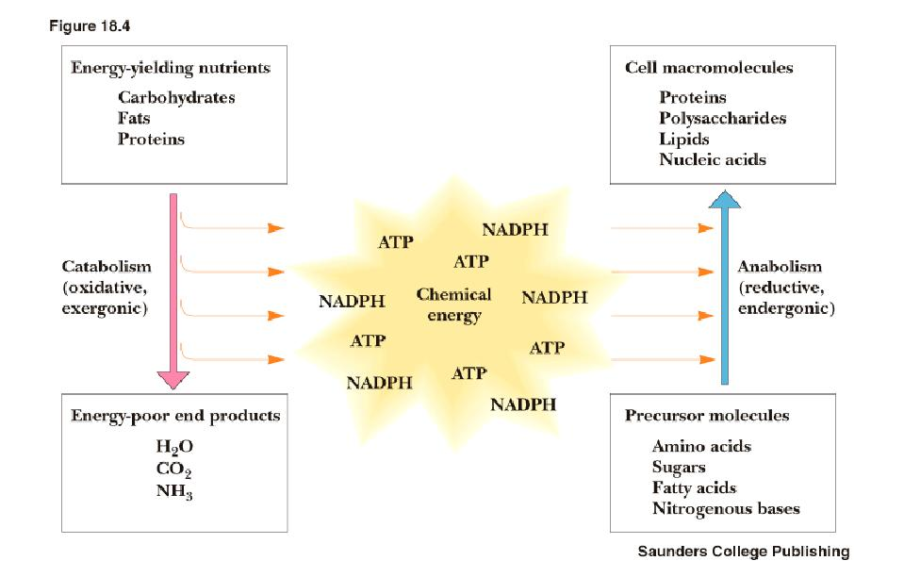
Víes catabòliques Vies anabòliques
ATP: adenosin-trifosfat
Notes:
Les vies catabòliques i anabòliques que tenen el mateix origen o final no són idèntiques i poden tenir lloc en compartiments cel·lulars separats, la qual cosa garanteix la possibilitat d’una regulació independent. Tanmateix, alguns curts trams d’algunes vies poden cursar en un sentit doble (reversibles).
Les vies catabòliques produeixen ATP i material reductor i les vies anabòliques els consumeixen.
La transferència d’energia entre els 2 tipus de reaccions dels éssers vius es fa mitjançant una “unitat energètica comuna” la molècula d’ATP. Aquesta transferència energètica es produeix mitjançant la transferència del grup fosfat, i no per hidròlisi. Així, la unió d’una molècula al grup fosfat es porta a terme mitjançant “enllaços rics en energia”, el que representa un estat energètic superior.
Una vegada format l’ATP és transportat i utilitzat per aportar energia en les reaccions del metabolisme. És una manera de tenir emmagatzemada energia de ràpid utilització.
ATP + H₂O → ADP + Pi + Energia (7,3 kcal/mol, 0,014 kcal/g).
ADP + H₂O → AMP + Pi + Energia (7,3 kcal/mol, 0,014 kcal/g).
El paper de l’ATP és de connector entre reaccions anabòliques i catabòliques. Només una part de l’E alliberada resulta útil per a les funcions cel·lulars. Part de l’E es perd en el ambient en forma de calor. Així existeix una contínua necessitat de nou aportament energètic extern per a la cèl·lula.
catabolisme
Substàncies orgàniques complexes ---------------------→ substàncies orgàniques senzilles
anabolisme + E

Slide 9
L’ADP/ATP és un coenzim que intervé en les transferències d’energia dels processos exergònics (A → B) als endergònics (C → D).
E
E

Slide 10
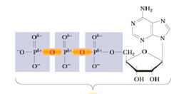
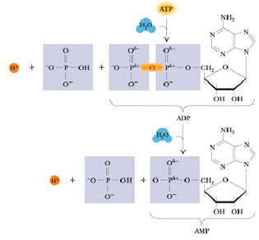

Les cèl·lules i els organismes necessiten energia per realitzar treball. Les cèl·lules heteròtrofes adquireixen energia dels nutrients i les cèl·lules autòtrofes (fotosintètiques) de la radiació lluminosa (fotosíntesi).
Les molècules d’ATP poden procedir de les reaccions catabòliques, de la fotosíntesi (algues, plantes i alguns bacteris) o de la quimiosíntesi (alguns bacteris).
ATP
Estructura de la molècula de ATP/ADP/AMP
Notes:
La formació d’ATP s’aconsegueix mitjançant la unió de l’ADP i un grup fosfat mitjançant un enllaç ric energia. Al seu temps, l’ADP es forma per aquest mateix procés sobre la molècula d’AMP. Aquests 3 compostos reben el nom genèric d’adenilats, i s’ha de tenir en compte que l’ATP conté 2 enllaços rics en energia, mentre que l’ADP només en conté 1. Quan es fa necessària una gran quantitat d’energia en una reacció, es poden alliberar 2 enllaços rics en energia de l’ATP.
Aquest enllaç allibera quan es trenca 7,3 kcal/mol. L’ATP es troba en tots els organismes, és la moneda energètica universal.

Slide 11
La formació d’ATP es fa per 2 vies:
Fosforilació a nivell de substrat: síntesi d’ATP gràcies a l’energia que allibera una biomolècula (substrat) quan es trenca algun dels seus enllaços rics en energia, com passa en determinades reaccions de la glicòlisi i del cicle de Krebs. Els enzims que regulen aquets processos s’anomenen quinases.
Fosforilació oxidativa (crestes mitocondrials) i fotofosforilació (tilacoides dels cloroplast). És la síntesi d’ATP per mitjà d’uns enzims especials anomenats ATP-sintetases, quan un flux de protons (H⁺) travessa aquests enzims..

Slide 12
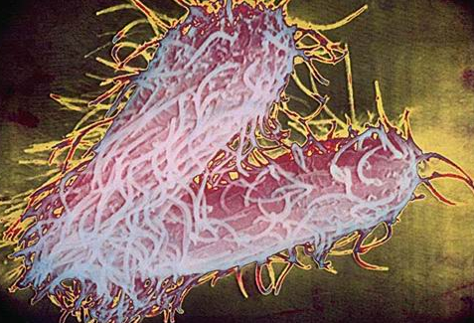
En sentit ampli, s’accepta que la digestió dels aliments, la circulació de nutrients i l’intercanvi de gasos en l’aparell respiratori puguin ser considerats com un metabolisme extracel·lular.
Per a què es fa servir l’ATP?
  Per a la biosíntesi de molècules.
  La contracció muscular.
  Moviment cel·lular (ciliar i flagel·lar).
  Transport actiu a través de membrana...
Quan la cèl·lula no necessita energia immediatament, fa servir altres molècules, capaces de emmagatzemar més energia per gram, (ATP: aporta 0,014 kcal/g). Quines són?
  Midó (plasts) de cèl·lules vegetals. 4 kcal/g.
  Glicogen (citosol) de cèl·lules musculars i del fetge. 4 kcal/g.
  Triglicèrids (citosol) de cèl·lules adiposes. 9 kcal/g.

Slide 13
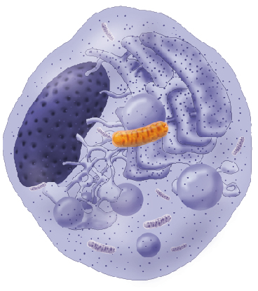
Metabolisme cel·lular. Catabolisme
Es el metabolismo de degradación de moléculas y produce energía
Ingreso de moléculas en la célula
Catabolismo
Biomoléculas
Metabolitos
Procesos en los que se almacena gran cantidad de energía
Anfibolismo
Mitocondria
ATP, GTP, NADH...
Son procesos endergónicos en los que se realiza síntesis de moléculas
Anabolismo
Los procesos catabólicos y anfibólicos desprenden energía libre
Funciones vitales
(gasto de energía)
Calor

Slide 14
1.1. Tipus de metabolisme
Per créixer, mantenir-se i reproduir-se, tots els éssers vius necessiten matèria i energia.
Per fer matèria es necessiten tots els àtoms, i molt especialment el carboni, que forma l’esquelet de les biomolècules orgàniques.
El metabolisme el podem classificar segons:
  La font de carboni
    C inorgànic (CO₂) → Metabolisme autòtrof.
    C orgànic (metà, glucosa, greixos...) → M. heteròtrof.
  La font d’energia
    Energia lluminosa → Fotòtrof (fotosíntesi).
    Energia química → Quimiòtrof (quimiosíntesi).

Slide 15
FUENTE DE ENERGÍA
FOTÓTROFOS
(Luz)
QUIMIÓTROFOS
(Energía química)
LITÓTROFOS
(H₂O, H₂S)
FOTOLITÓTROFOS
QUIMIOLITÓTROFOS
AUTÓTROFOS
(CO₂)
ORGANÓTROFOS
(Moléculas complejas)
FOTOORGANÓTROFOS
QUIMIOORGANÓTROFOS
HETERÓTROFOS
(Materia orgánica)
FUENTE DE HIDRÓGENO
FUENTE DE CARBONO

Slide 16
1.2. El control del metabolisme
Com les substàncies són molt estables a temperatura ambient, si no fos perquè se les ajuda a interactuar (biocatalitzadors), o no reaccionarien o bé ho farien tan lentament que la vida no seria possible.
Aquesta dependència permet a la cèl·lula regular quines reaccions s’han de donar i en quin moment, o sigui, el control bioquímic del metabolisme.
Quins són els biocatalitzadors?
Els enzims.
Les hormones. Són molècules proteiques o lipídiques, fabricades per cèl·lules de glàndules endocrines, però aquestes cèl·lules no les utilitzaran sinó que seran secretades i transportades per la sang, on viatjaran fins a les cèl·lules on han d’actuar. Són missatgers químics.
Les vitamines. Són molècules de naturalesa proteica o lipídica, sintetitzades pels éssers autòtrofs. Els animals les han d’obtenir a partir de la dieta vegetal. Excepció: vitamina D.

